Slide 1
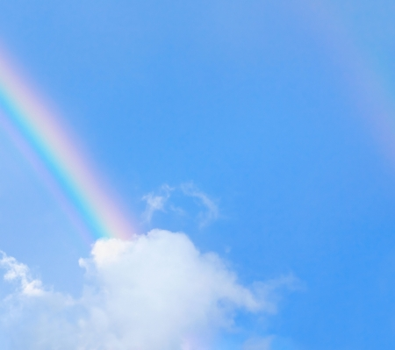
Рождение радуги
Презентацию подготовила
Еленина Ирина Евгеньевна,
учитель начальных классов
ГБОУ Школа № 1195

Slide 2
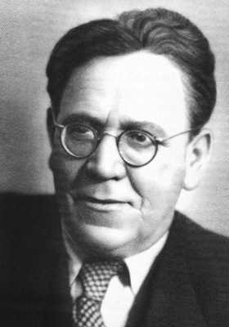
Радуга-дуга
Солнце вешнее с дождем Строят радугу вдвоем - Семицветный полукруг Из семи широких дуг.
Нет у солнца и дождя Ни единого гвоздя, А построили в два счета Поднебесные ворота.
Радужная арка Запылала ярко…
Самуил Яковлевич Маршак

Slide 4
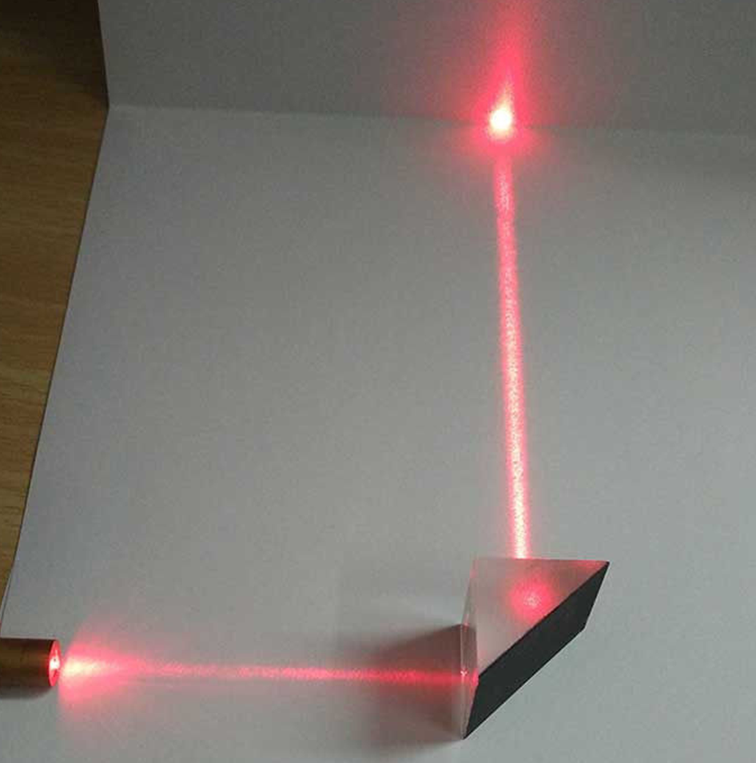
Техника безопасности при работе с лазерным оборудованием
1. Нельзя целиться лазером в людей.
2. Нельзя поднимать прибор со стола, его можно только двигать.
3. Нельзя наводить лазерный луч на зеркальные поверхности, отраженный луч может быть опасен.
Преломление света

Slide 5
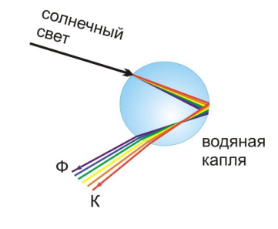
Дисперсия света

Slide 6
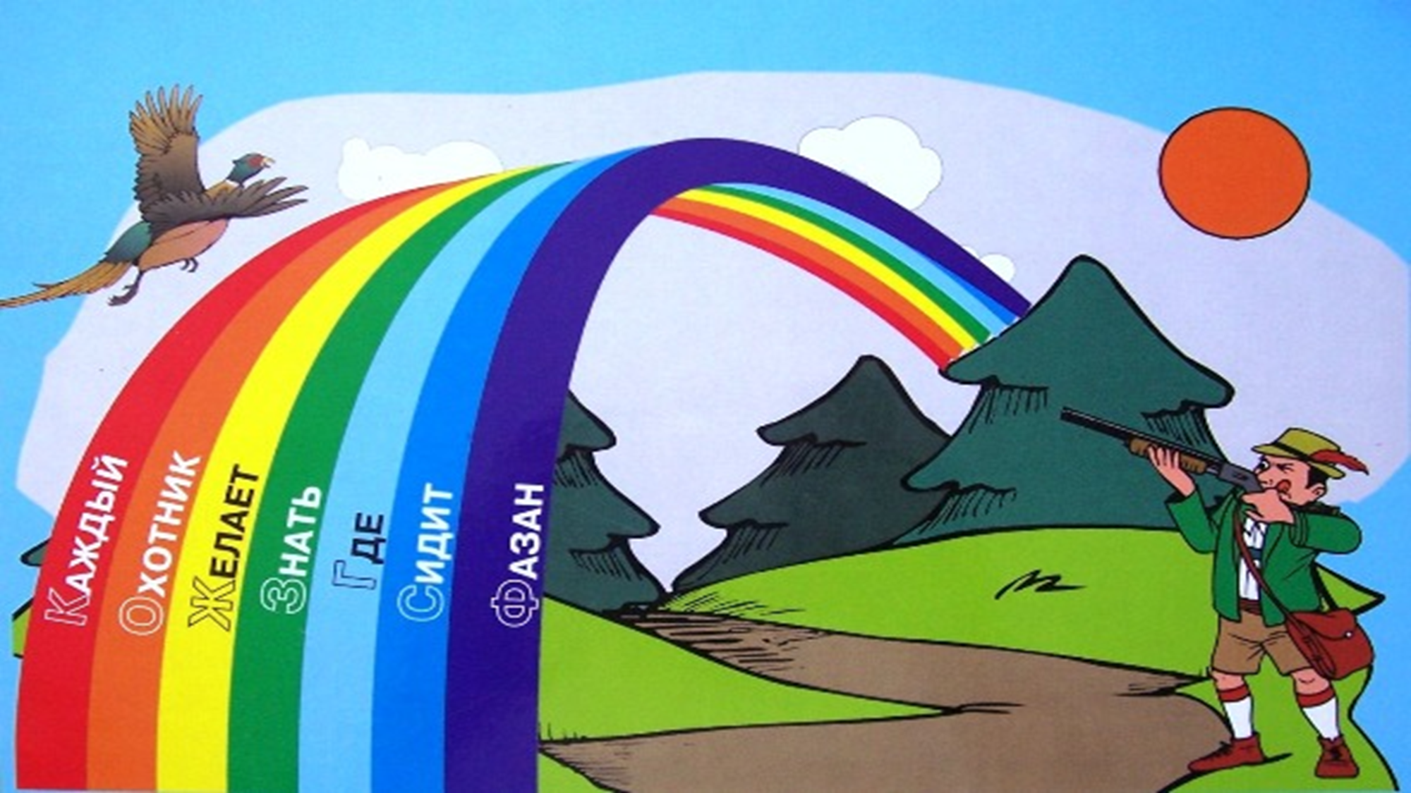
РАДУГА
«РАЙСКАЯ ДУГА»

Slide 7
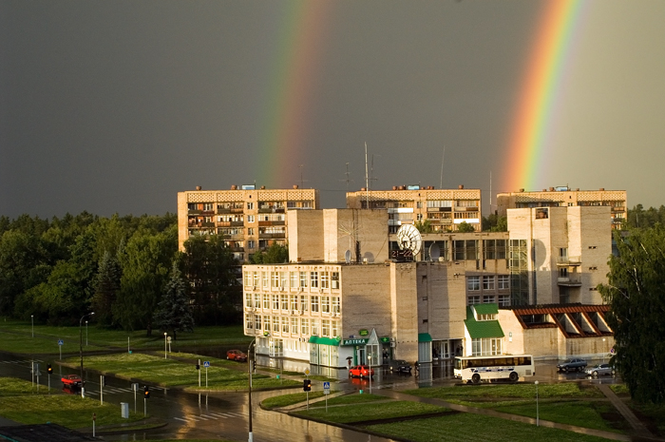
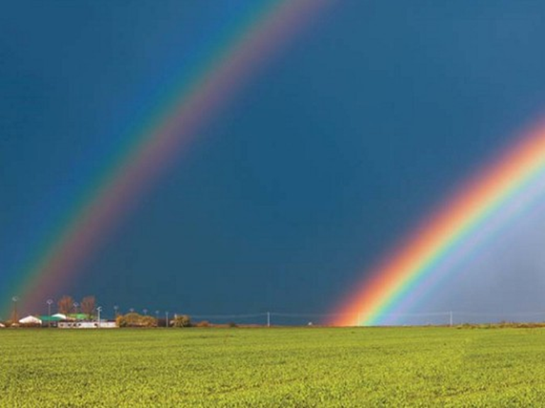
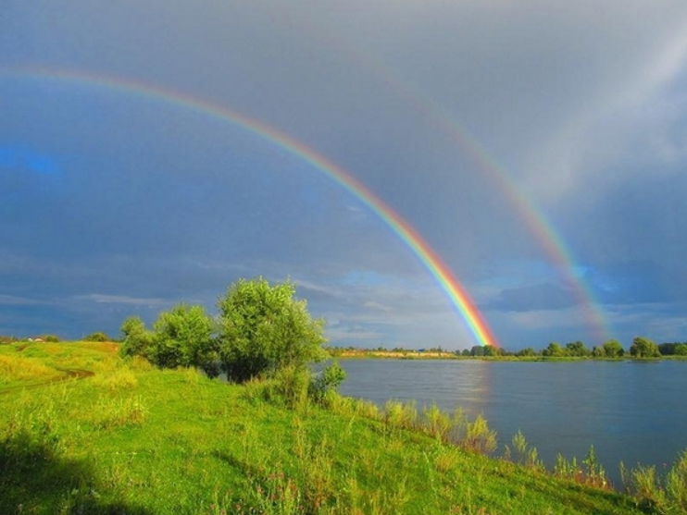
Радуга – прекрасное природное явление

Slide 8
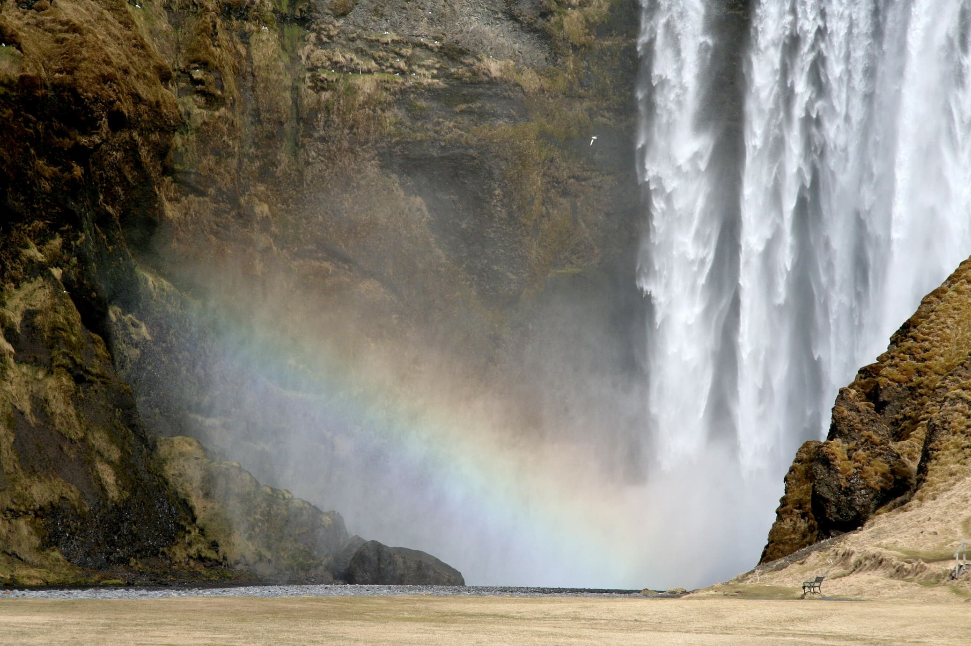
Где живет радуга?

Slide 9
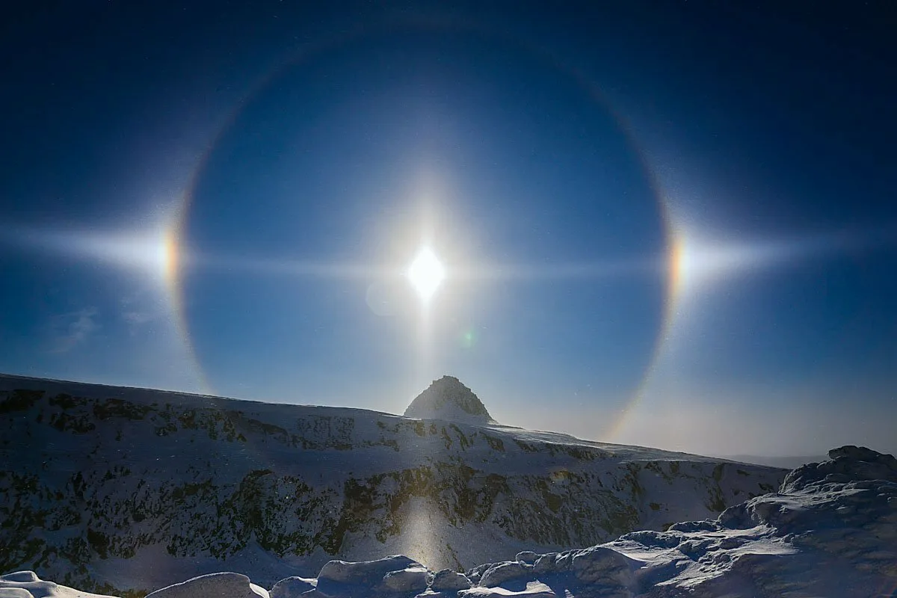
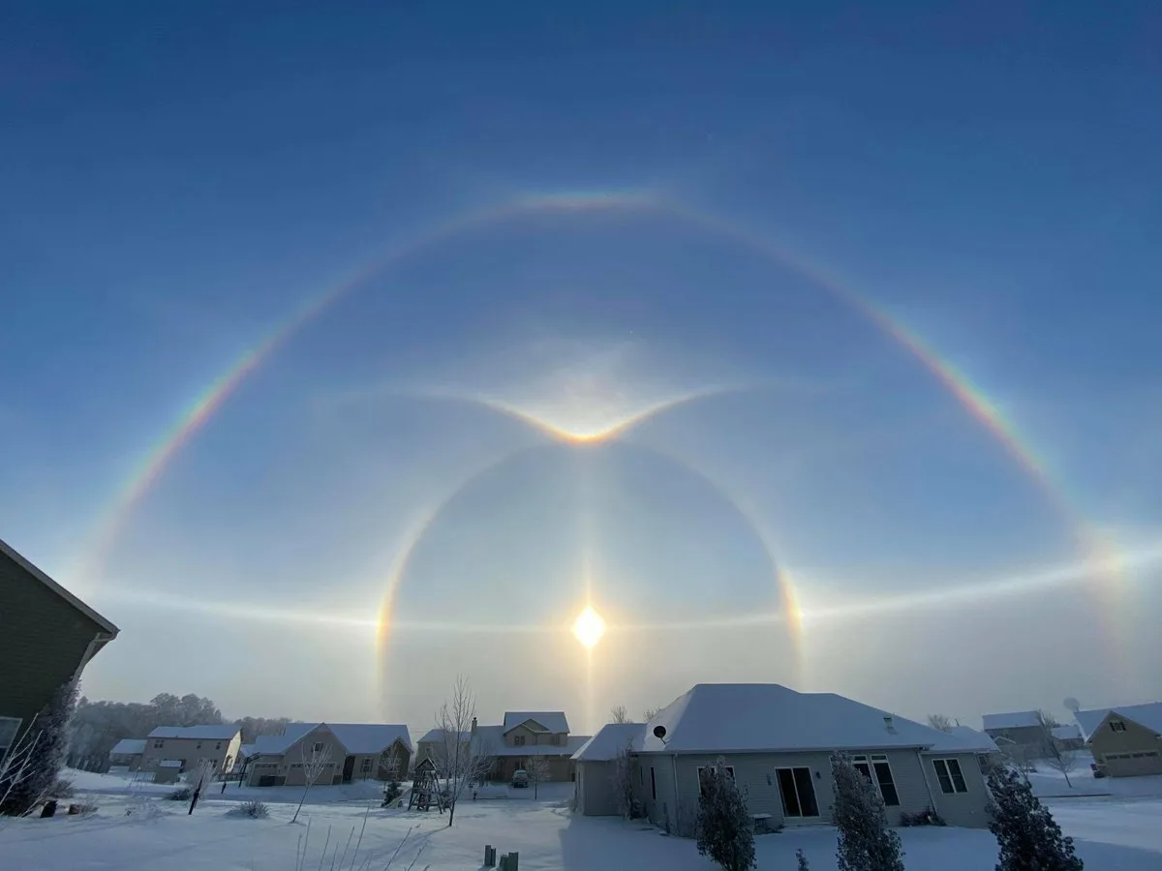
Гало

Slide 10
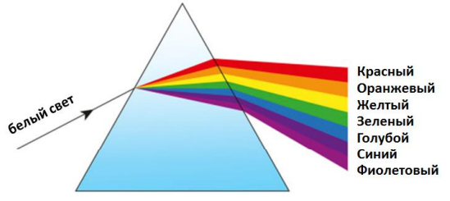
Дисперсия света

Slide 11
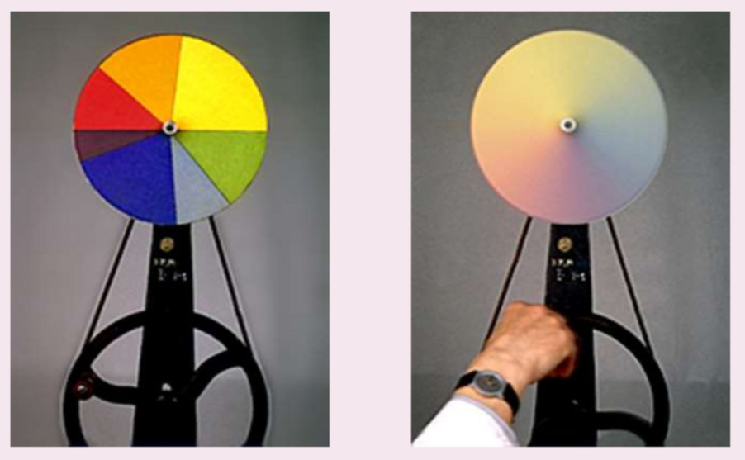
Быстро вращай!

Slide 12
РАДУГА
«РАДОСТЬ» «ВЕСЁЛКА»

Slide 13
Используемые источники:
https://nl.123rf.com/stock-foto/rainbow_sky.html?page=4
https://kartin.papik.pro/dojd/33169-kartinki-dozhd-dlja-detej-na-prozrachnom-fone-61-foto.html
https://kartinkof.club/jumor/veselie/9233-solnyshko-veseloe-kartinka-dlja-detej-na-prozrachnom-fone-41-foto.html
https://rep.bntu.by/bitstream/handle/data/76416/Dispersiya_sveta.pdf?sequence=1&isAllowed=y
https://www.lasermasters.ru/aksessuary-dlya-lazerov/prizma-25-4x25-4x25-4mm-45kh90-gradusov-k9-detail
https://proza.ru/2015/01/09/1870
https://multiurok.ru/blog/fizicheskaia-osnova-prirodnykh-iavlenii-2.html
https://turizm-centr.ru/kogda-poyavlyayutsya-dve-radugi/
https://www.vpoxod.ru/page/toponym/skougafoss_info
https://sobio.ru/raduga-v-fontane/
https://domgadalki.ru/foto/solnechnoe-galo
https://ru.freepik.com/premium-photo/girl-rainbow-illustration-woman-clouds-sky-colorful_67495538.htm
https://www.google.com/search?q=%D0%B4%D0%B8%D1%81%D0%BF%D0%B5%D1%80%D1%81%D0%B8%D1%8F%20%D0%BE%D0%BF%D1%8B%D1%82&udm=2&tbs=rimg:CTCCzihUNmzsYUQCEV4u8Ke8sgIAwAIA2AIA4AIA&hl=ru&sa=X&ved=0CBsQuIIBahcKEwiw6LW3gdGHAxUAAAAAHQAAAAAQBw&biw=1920&bih=922&dpr=1#vhid=hSqr6maI2RGQWM&vssid=mosaic
https://ppt-online.org/887666

